Slide 1
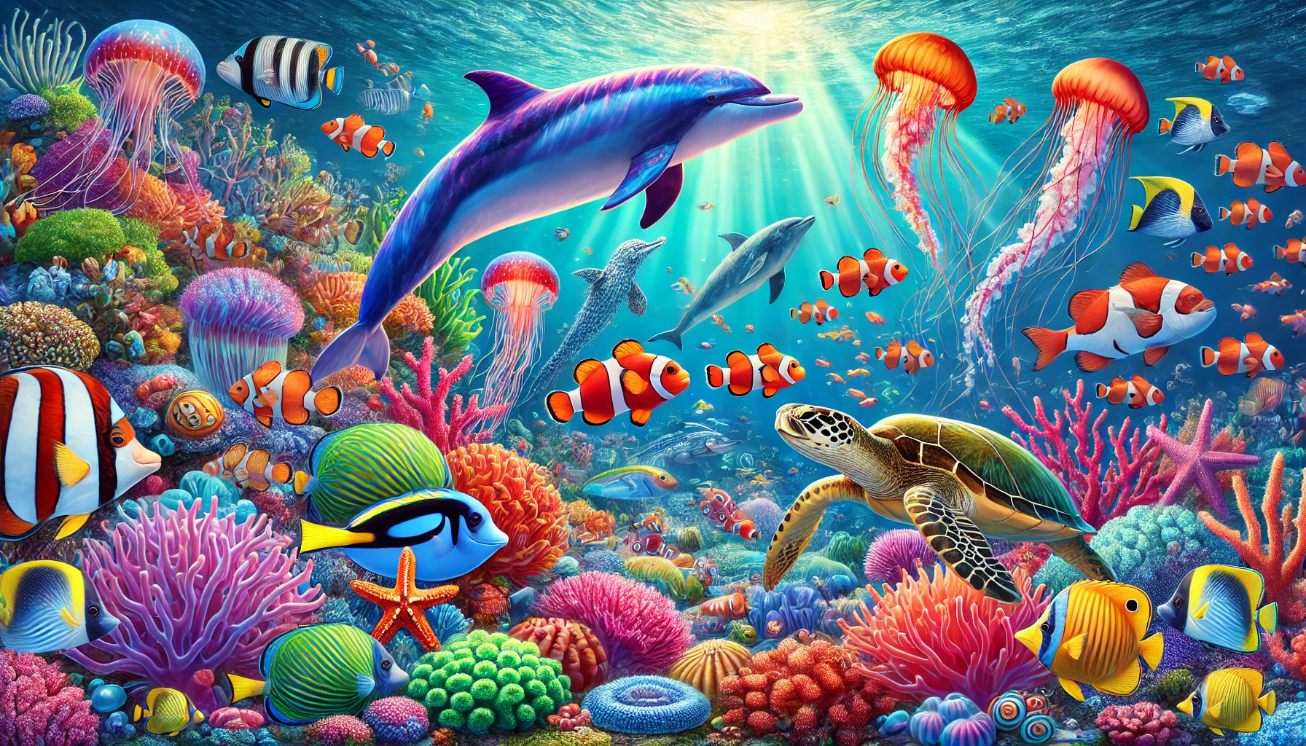
Animaux Marins
Livre de Coloriage

Slide 2
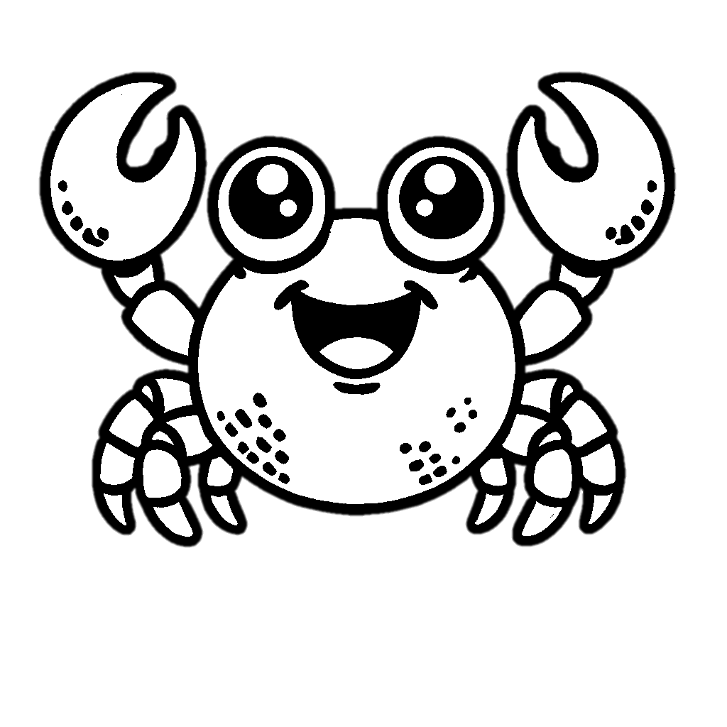
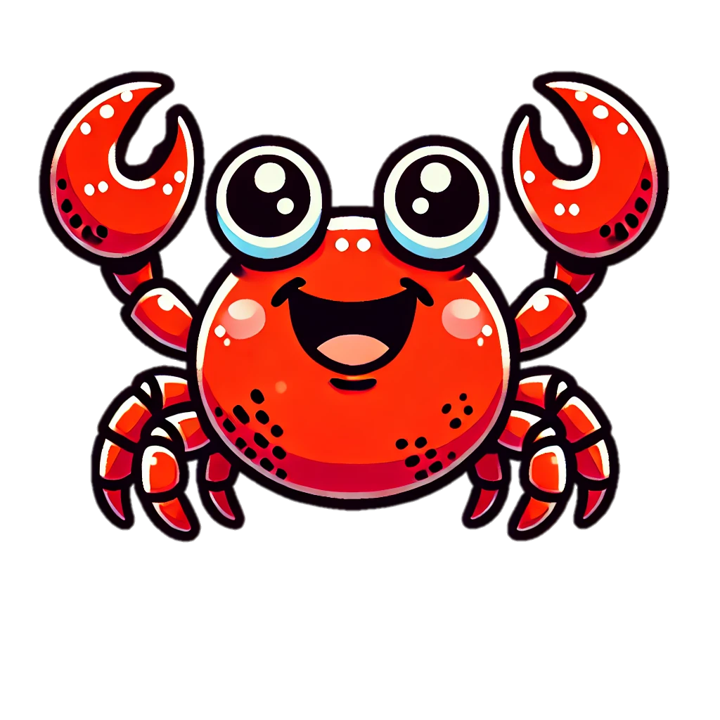
Tracer & Colorer
Animaux marins
Crabe

Slide 3

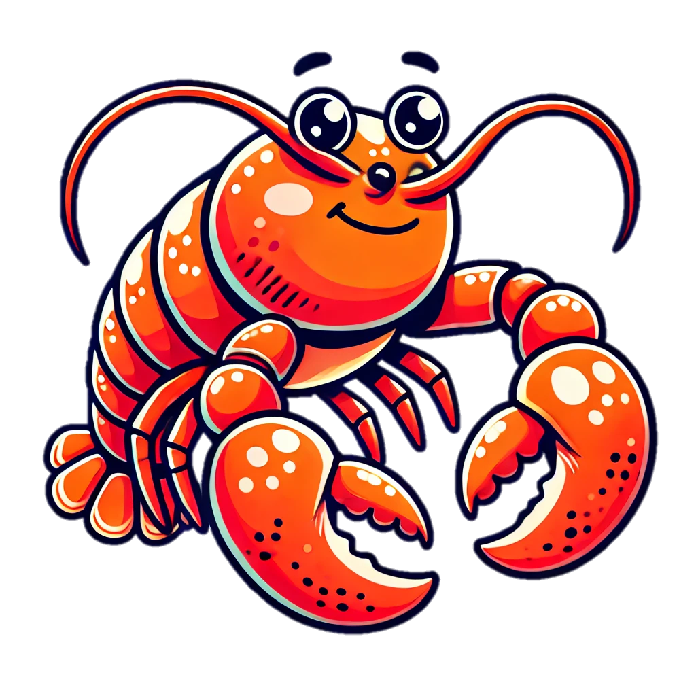
Tracer & Colorer
Animaux marins
Homard

Slide 4


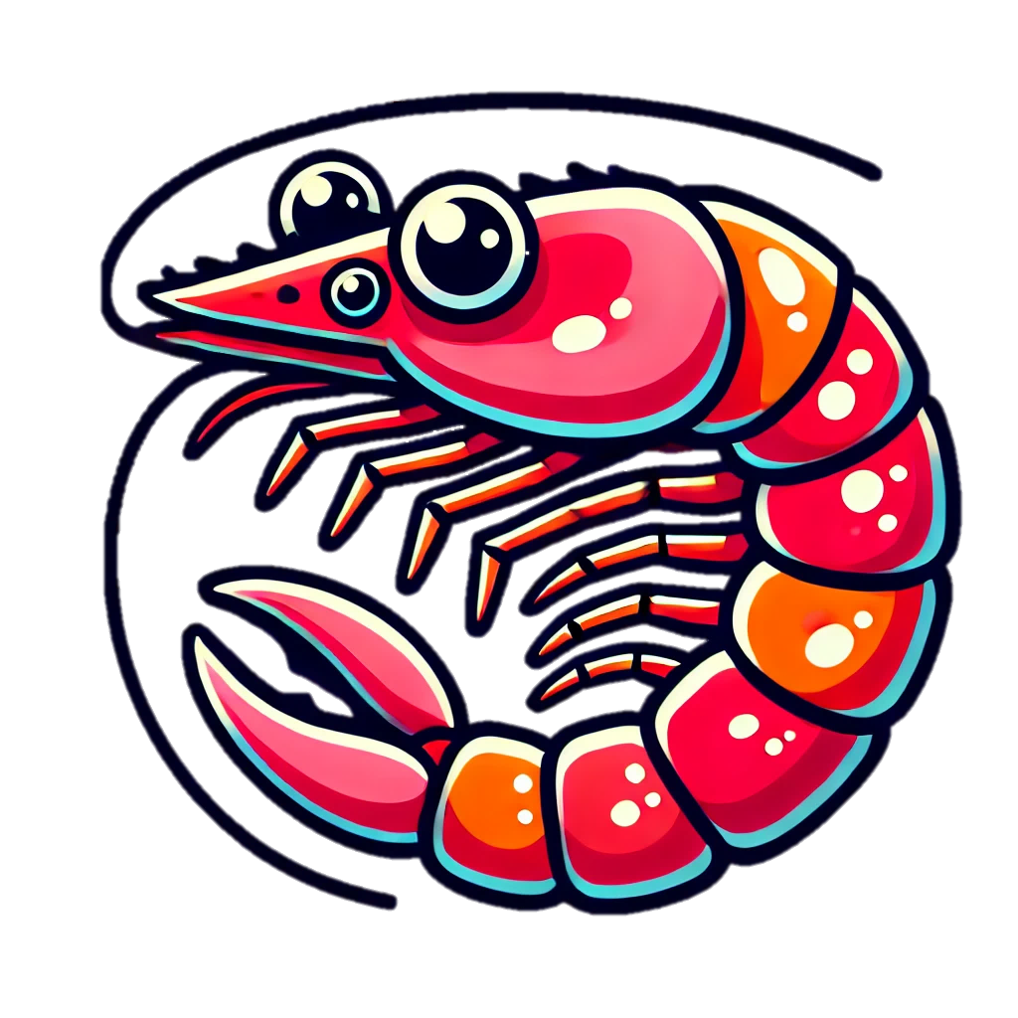
Tracer & Colorer
Animaux marins
Crevette

Slide 5


Tracer & Colorer
Animaux marins
Pieuvre

Slide 6


Tracer & Colorer
Animaux marins
Baleine

Slide 7


Tracer & Colorer
Animaux marins
Requin

Slide 8


Tracer & Colorer
Animaux marins
Dauphin

Slide 9
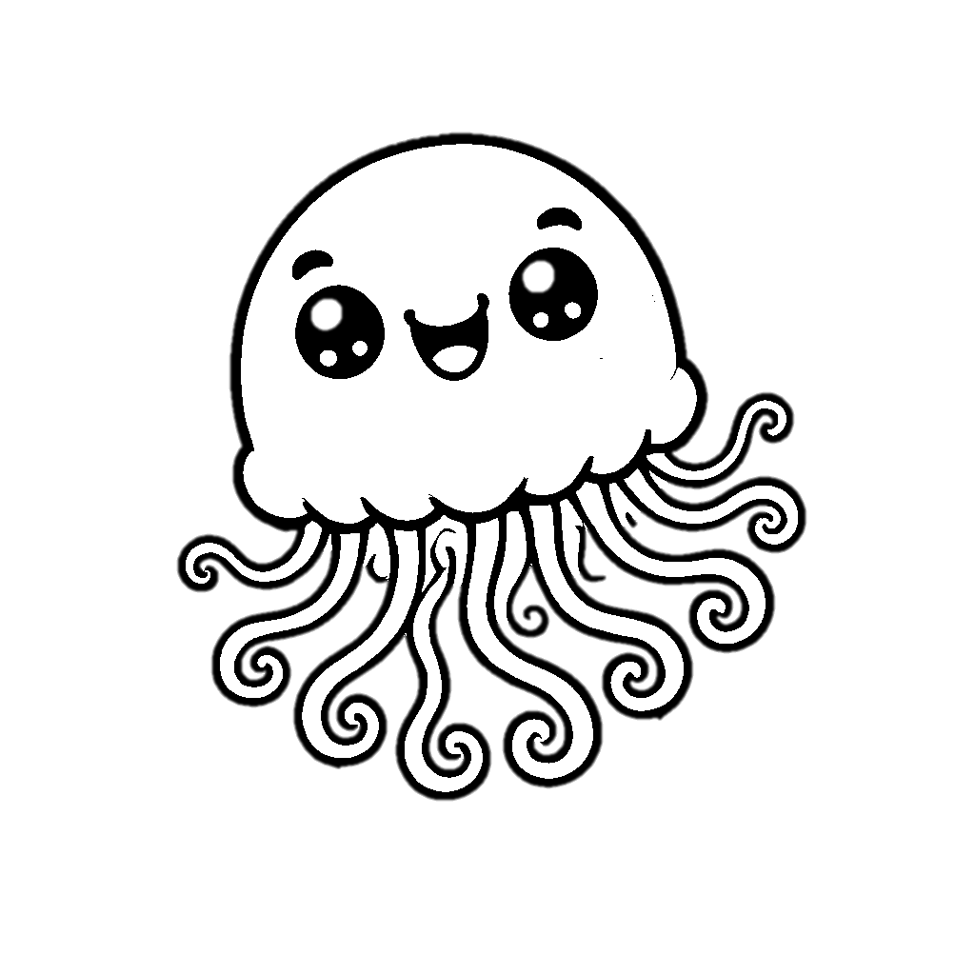

Tracer & Colorer
Animaux marins
Méduse

Slide 10


Tracer & Colorer
Animaux marins
étoile de mer

Slide 11

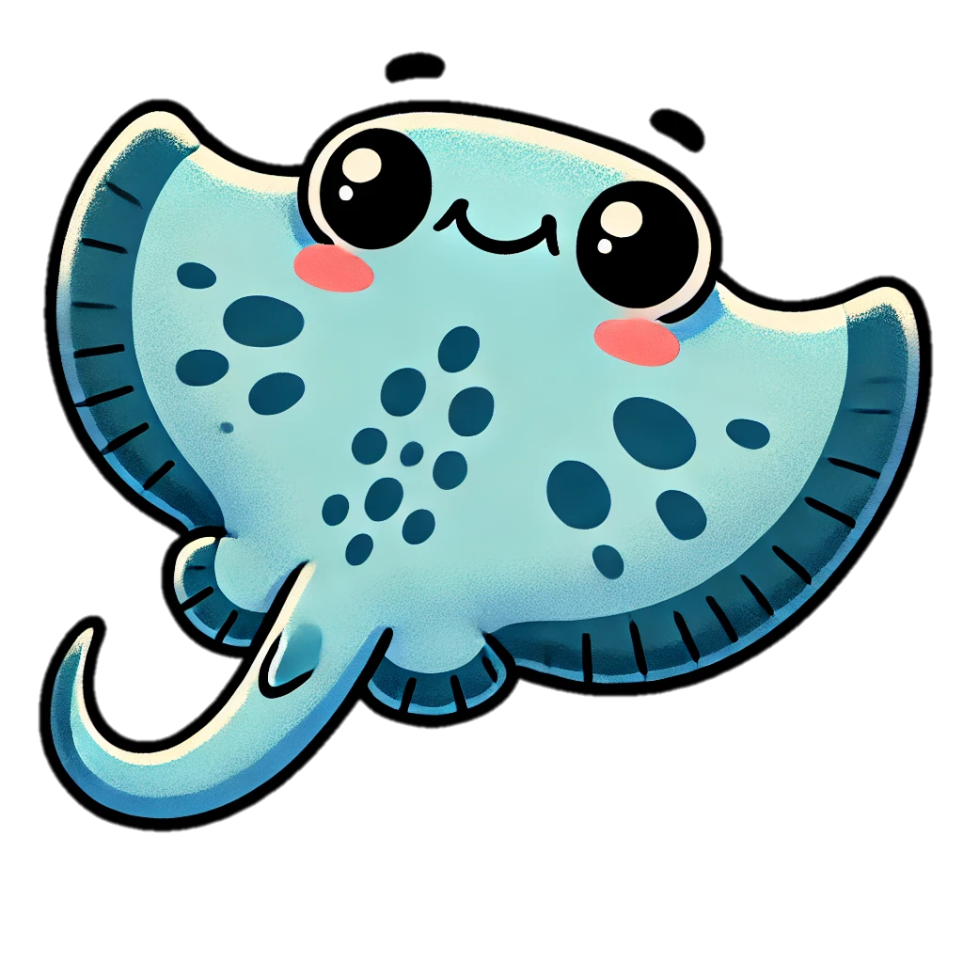
Tracer & Colorer
Animaux marins
Raie pastenague

Slide 12

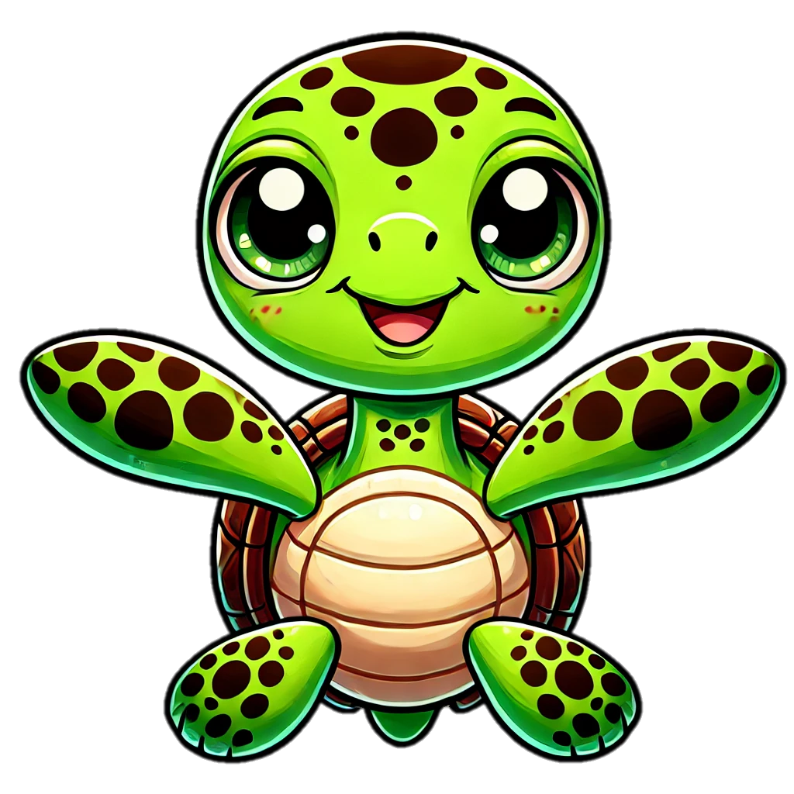
Tracer & Colorer
Animaux marins
Tortue

Slide 13


Tracer & Colorer
Animaux marins
Hippocampe

